Slide 1
Project Enigma
Курсовая работа
По дисциплине “Программирование”
Проект
По дисциплине “Введение в специальность”
Выполнил студент 1 курса группы ПИ-б-о-192(2) Круглеков Д.В.
Преподаватели: ас. Чабанов В.В.
к.т.н. доц. Руденко М.А.
Симферополь 2020

Slide 2
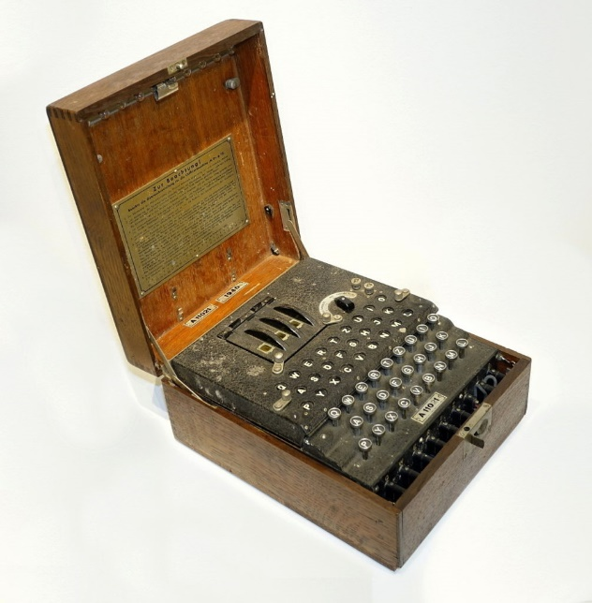
Цель проекта: изучение основ криптографии, развитие интереса к криптографии у других студентов. Проектирование и разработка электронной версии шифровальной машины “Энигма”. Разработка системы клиент-сервер для более универсального использования алгоритма. Получение опыта в разработке крупного проекта в одиночку.
Криптография – наука о способах защиты конфиденциальных данных от нежелательного стороннего прочтения.

Slide 3

Актуальность проекта
В современном мире люди привыкли общаться по сети, конфиденциальность при этом очень важна, но появляется много злоумышленников, желающих украсть информацию, которая может быть ценной и нежелательной для просмотра иными лицами. Тут на помощь приходят различные системы шифрования информация. Энигма может стать отправной точкой для начала изучения и разработки систем шифрования и внедрения их в различные мессенджеры, либо для собственного использования.

Slide 4
Машина “Энигма”

Slide 5
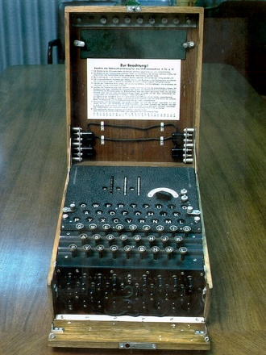

Эни́гма — переносная шифровальная машина, использовавшаяся для шифрования и дешифрования секретных сообщений. Более точно, «Энигма» — целое семейство электромеханических роторных машин, применявшихся с 20-х годов XX века.
Использовалась в коммерческих целях, а также военными службами во многих странах мира, но наибольшее распространение получила в нацистской Германии во время Второй мировой войны. Именно германская военная модель чаще всего является предметом дискуссий.

Slide 6
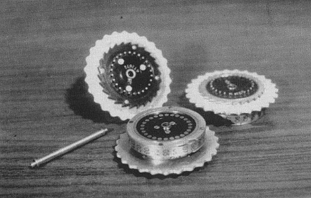
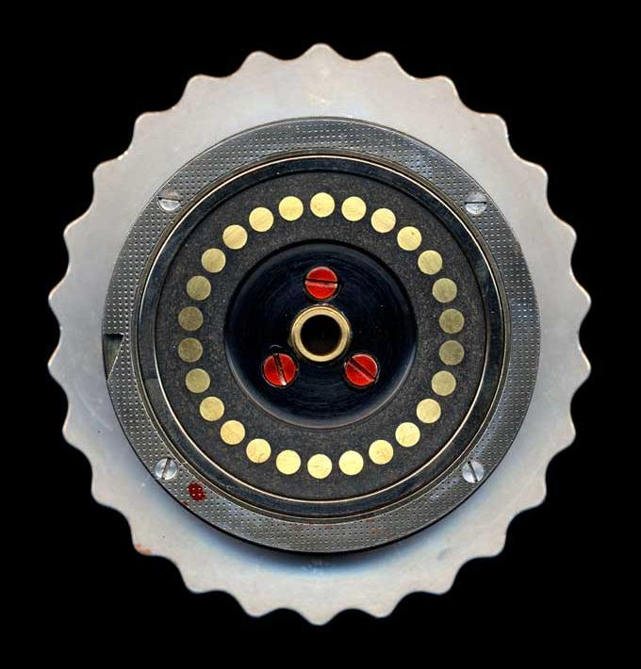
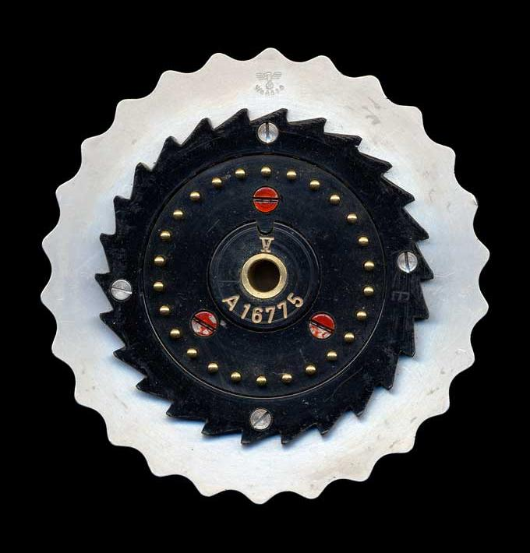
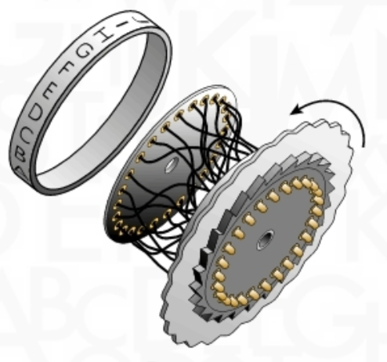
Роторы
Всего существовало 10 роторов. 8 из них обозначались номерами от 1 до 8 и два, использующихся во флоте “гамма” и “бета”.
На разных моделях энигмы использовалось различное количество роторов.
Ротор представлял из себя барабан с зубцами, для удобного использования. По обеим сторонам ротора находились контактные группы, состоящие из 26 контактов, которые внутри между собой были связаны особым образом.

Slide 7
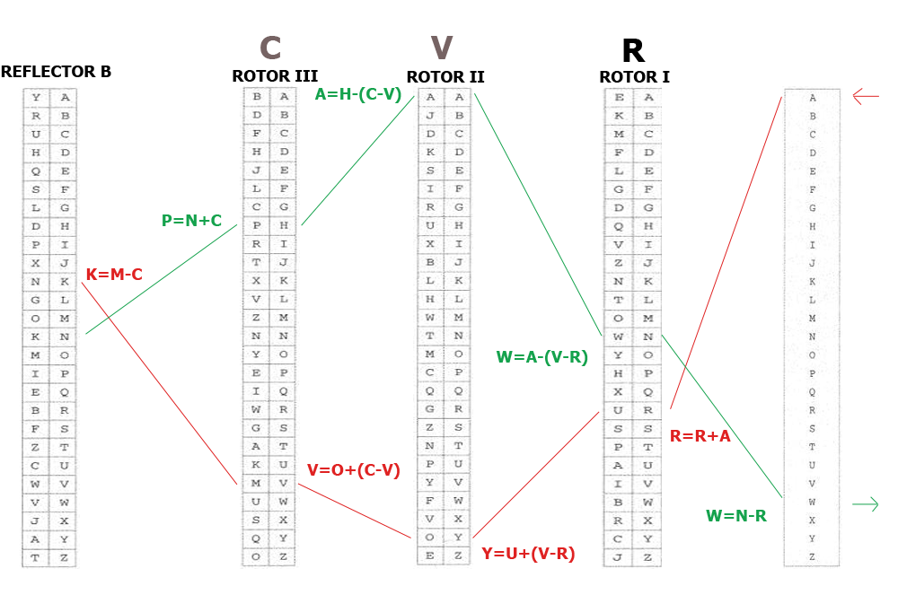

Slide 8
Версии проекта

Slide 9
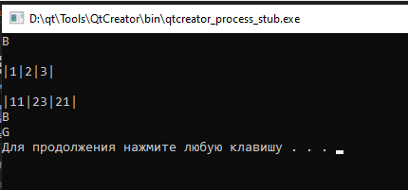
Альфа версия 1.0
Эта версия создавалась для тестирования алгоритма. В ней есть некоторые неудобные моменты:
Невозможно поменять конфигурацию настроек во время работы программы, для этого приходилось ее перезапускать.
При перезапуске программы, для того, чтобы поменять настройки, приходилось заново вводить большое количество данных.
Но также уже существовали плюсы:
Проверка корректности введенный данных.
Алгоритм неплохо себя показал.

Slide 10
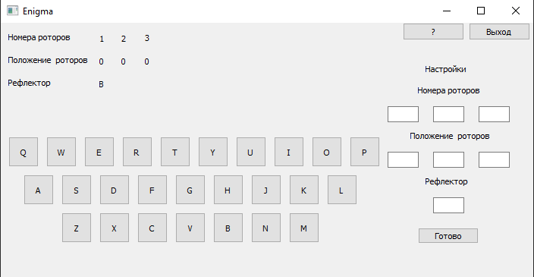
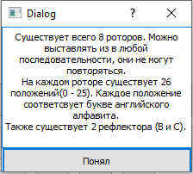
Бета версия 2.0
Вторая версия обзавелась пользовательским интерфейсом, который преподнес новые плюсы
Возможность полноценно пользоваться программой.
Менять настройки для шифрования в любой момент времени.
Появилась внутренняя клавиатура, которая облегчала работу с программой.
Добавлена вкладка с информацией о формате ввода значений в настройках.
Минус – не реализована система клиент-сервер.

Slide 11
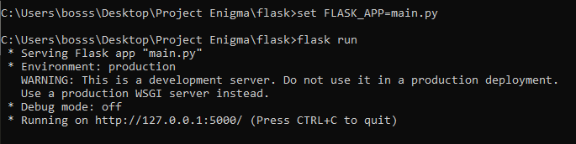
Бета версия 3.0
Третья версия оказалась неудачной.
Минусы:
Невозможно работать с программой.
Плюсы:
Попытка разделения проекта на клиент и сервер.
Рабочий сервер, написанный с помощью языка Python.
Версия оказалась неудачной, так как не удалось подключить библиотеку, для отправки запроса серверу.

Slide 12
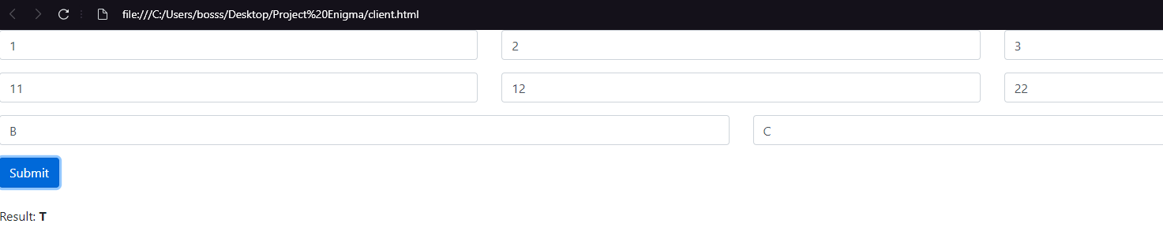
Релиз версия 4.0
Окончательная версия проекта.
Плюсы:
Реализован сервер на Python
Создан клиент на html
Клиент формирует запрос из введенных данных и отправляет его.
Полноценное пользование программой.

Slide 13
Спасибо за внимание

